Slide 1


TRƯỜNG TIỂU HỌC VŨ XUÂN THIỀU
MÔN
Tin học
LỚP 3

Slide 2

KHỞI ĐỘNG ĐẦU GIỜ

Slide 3




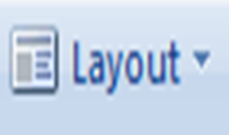
Câu 1: Chọn nút lệnh thêm mới trang trình chiếu?
A
B
C
D
Đáp án: B
4
5
2
Hết giờ
1
3

Slide 4

Câu 2: Chọn nút lệnh xóa trang trình chiếu?
A
B
C
D
Đáp án: C
4
5
2
Hết giờ
1
3

Slide 5

Câu 3: Chọn tổ hợp phím để tạo trang trình chiếu?
A
B
C
D
Đáp án: A
4
5
2
Hết giờ
1
3

Slide 6
Thay đổi bố cục, phông chữ, kiểu chữ, căn lề (Tiết 1)
Tuesday, April 12th 2022
Tin học
Mục tiêu:
Biết lựa chọn và thay đổi bố cục hợp lí
Thay đổi được cỡ chữ, phông chữ, kiểu chữ, căn lề

Slide 7
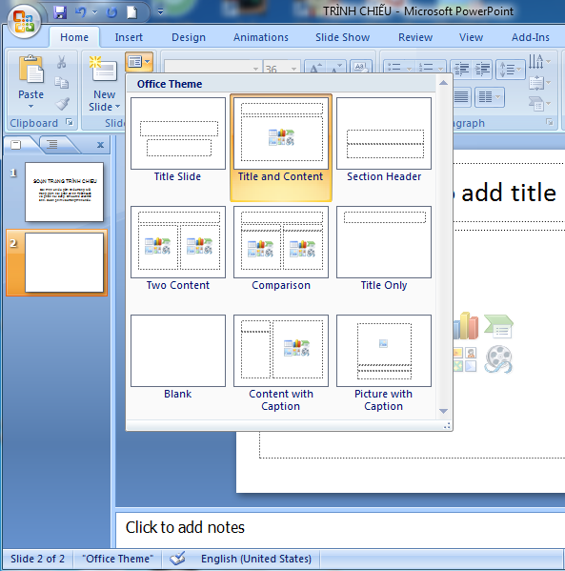
1. Thay đổi bố cục trang trình chiếu.
A. HOẠT ĐỘNG CƠ BẢN
Bước 2:
Trong thẻ Home, chọn nút lệnh
Bước 1: Nháy chuột vào trang trình chiếu cần thay đổi bố cục.
Bước 3:
Danh sách các kiểu bố cục hiện ra, em nháy chuột chọn kiểu bố cục cho trang trình chiếu.

Slide 8
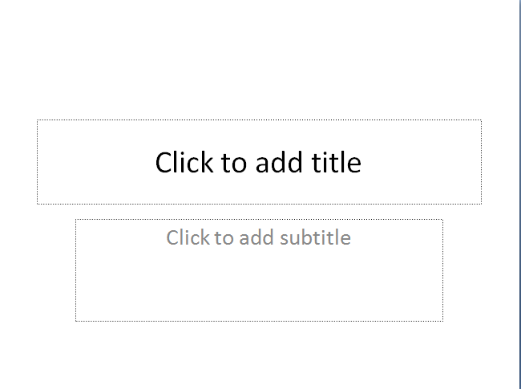
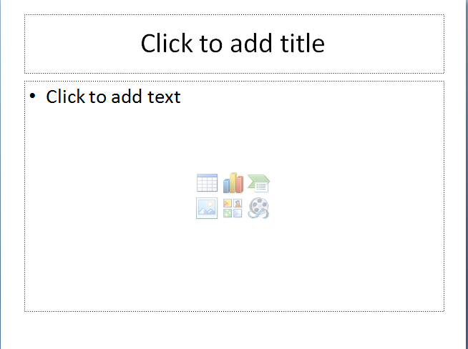
1. Thay đổi bố cục trang trình chiếu
So sánh điểm giống và khác nhau về bố cục trong hai trang trình chiếu:
Trang 1
Trang 2

Slide 9
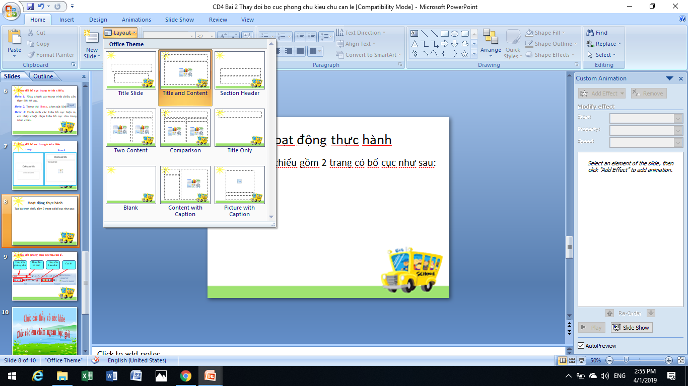
B. HOẠT ĐỘNG THỰC HÀNH
Tạo bài trình chiếu gồm 2 trang có bố cục như sau:

Slide 10
Thay đổi bố cục, phông chữ, kiểu chữ, căn lề (Tiết 2)
Tuesday, April 12th 2022
Tin học
Mục tiêu:
Biết lựa chọn và thay đổi bố cục hợp lí
Thay đổi được cỡ chữ, phông chữ, kiểu chữ, căn lề

Slide 11

2. Thay đổi phông chữ, cỡ chữ, căn lề.
A. HOẠT ĐỘNG CƠ BẢN
Thay đổi phông chữ
Thay đổi cỡ chữ
Thay đổi kiểu chữ
Căn lề
Cách thay đổi phông chữ, cỡ chữ, căn lề nội dung trong trang trình chiếu trên phần mềm
PowerPoint tương tự cách thay đổi phông chữ, cỡ chữ, căn lề nội dung trong trang soạn thảo trên phần mềm Word

Slide 12
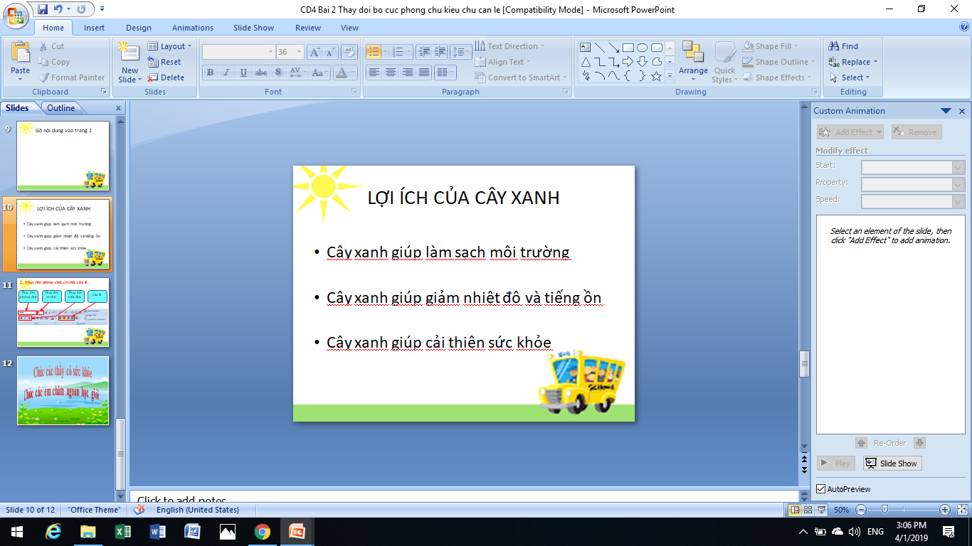
Gõ nội dung vào trang 1
B. HOẠT ĐỘNG THỰC HÀNH

Slide 13
B. HOẠT ĐỘNG THỰC HÀNH
Chọn phông chữ, cỡ chữ, kiểu chữ theo yêu cầu

Slide 14
LỢI ÍCH CỦA CÂY XANH
Cây xanh giúp làm sạch môi trường
Cây xanh giúp giảm nhiệt độ và tiếng ồn
Cây xanh giúp cải thiện sức khỏe

Slide 15
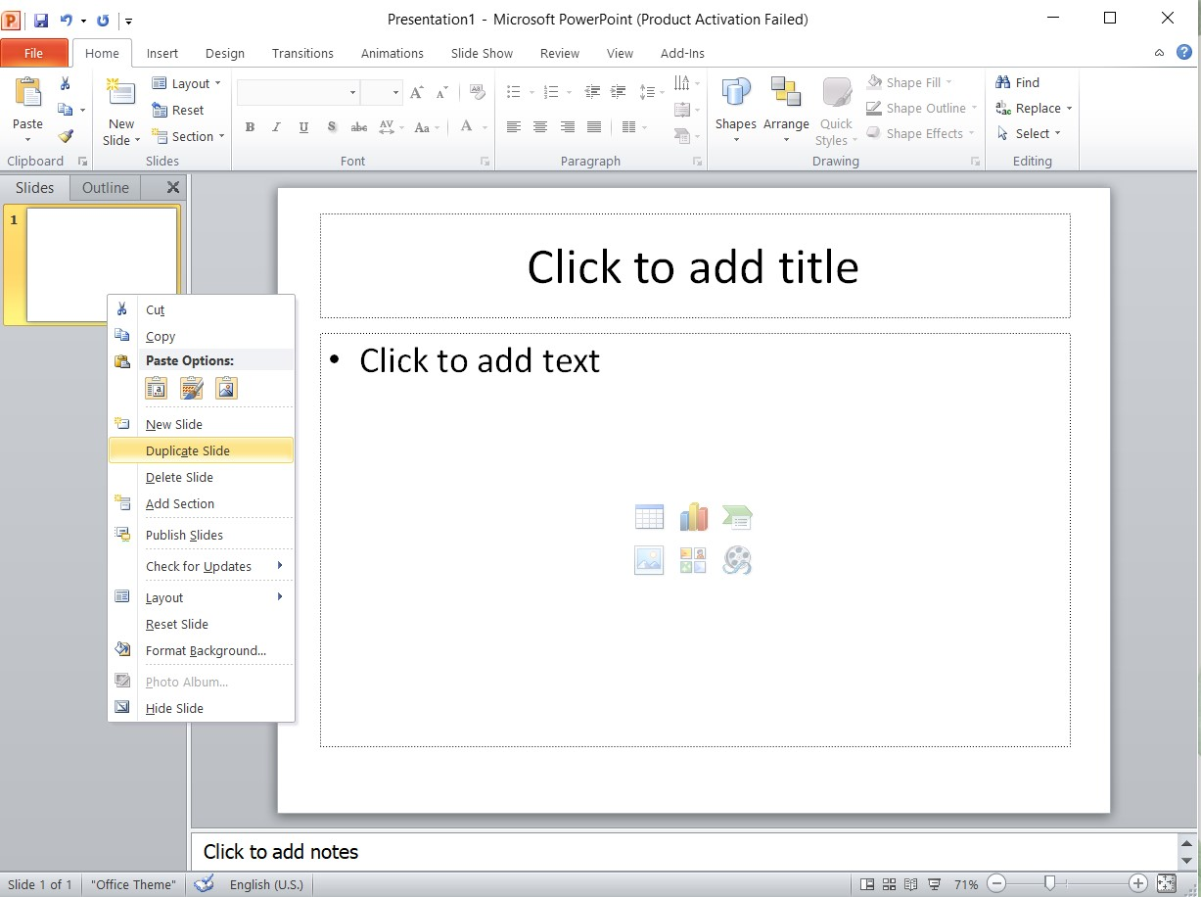
C. HOẠT ĐỘNG ỨNG DỤNG MỞ RỘNG
Tạo trang trình chiếu có bố cục theo mẫu, sau đó nháy nút phải chuột vào trang trình chiếu vừa tạo chọn Duplicate Slide
Nhận xét bố cục của trang trình chiếu mới.

Slide 16
Em cần ghi nhớ:
Chọn bố cục trang trình chiếu trước khi soạn nội dung vào trang trình chiếu
Cách thay đổi phông chữ, cỡ chữ, kiểu chữ, căn lề nội dung trong trang trình chiếu trên phần mềm PowerPoint tương tự cách thay đổi phông chữ, cỡ chữ, căn lề nội dung trong trang soạn thảo trên phần mềm Word

Slide 17
Chúc các thầy cô sức khỏe
Chúc các em chăm ngoan học giỏii

